Slide 1
Association Between Adipose Tissue Metabolism and Frailty in Older Adults with Solid Tumors:
A Cross-Sectional Imaging-Based Study
Solid Kanseri Olan Yaşlı Yetişkinlerde Yağ Dokusu Metabolizması ile Kırılganlık Arasındaki İlişki:
Görüntüleme Tabanlı Kesitsel Bir Çalışma
Serdar Ceylan¹, Gürsan Kaya², Meltem Halil¹, Ömer Uğur²
¹Hacettepe Üniversitesi Tıp Fakültesi, İç Hastalıkları Anabilim Dalı, Geriatri Bilim Dalı
²Hacettepe Üniversitesi Tıp Fakültesi, Nükleer Tıp Anabilim Dalı

Slide 2
Sunum Planı
Giriş
Amaç
Materyal Metod
Bulgular
Tartışma
Sonuç

Slide 3
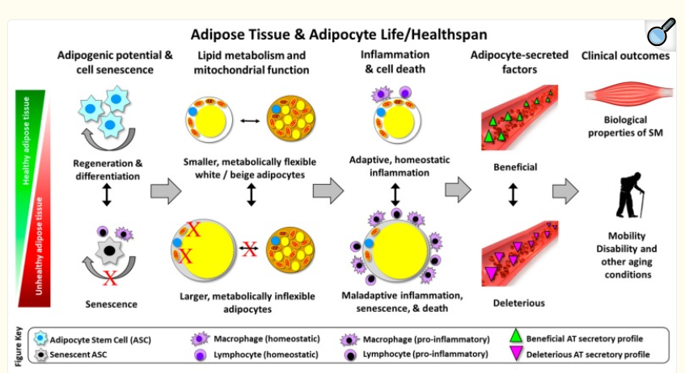
Giriş
De Carvalho FG, et al. Adipose Tissue Quality in Aging: How Structural and Functional Aspects of Adipose Tissue Impact Skeletal Muscle Quality. Nutrients. 2019;11(11)

Slide 4
Giriş
Yağ doku SUV → İnflamasyon ve metabolik aktivitenin göstergesi
  Makula dejenerasyonu
  Kardiyometabolik hastalıklar
Obezite/zayıflık – Kırılganlık
Yağ doku – Kırılganlık?
Pahk K, et al.Characterization of glucose uptake metabolism in visceral fat by 18 F-FDG PET/CT reflects inflammatory status in metabolic syndrome. PLoS One. 2020;15(2)
Choi KE, et al. Metabolic activity of visceral adipose tissue is associated with age-related macular degeneration: a pilot 18F-FDG PET/CT study. Front Endocrinol (Lausanne). 2024;14
Yuan L, et al. Abdominal obesity, body mass index and the risk of frailty in community-dwelling older adults: a systematic review and meta-analysis. Age Ageing. 2021;50(4)

Slide 5
Amaç
Solid tümörü olan yaşlı bireylerde 18F-FDG PET/BT ile elde edilen yağ dokusu metabolik parametreleri ile kırılganlık arasındaki ilişkiyi incelemek

Slide 6
Materyal-Metod
Kesitsel
50 yaş ve üzeri yaşlı olarak kabul edildi
PET-BT randevu günlerinde, tetkiğe girmeden sabah saatlerinde
Kapsamlı geriatrik değerlendirme
CFS ve FRAIL
Süper bilgisayar kullanan tam otomatik toplam segmentasyon yazılımı
L3 seviyesindeki yağ doku
SUVortalama/SUVmaks

Slide 7
Materyal-Metod

Slide 8
Bulgular (104 hasta)
Age (years) | 63.5 (58.0-72.0)
Sex (female) | 54 (51.9)
Marital Status (not married) | 16 (15.4)
Education (≤5 years) | 37 (35.6)
Smoker | 59 (56.7)
Surgery | 70 (67.3)
Multimorbidity | 28 (26.9)
Polypharmacy (≥5 medicines) | 23 (22.1)
Medicine Number | 2.0 (1.0-4.0)
Malignancy Type
Breast | 34 (32.7)
Lung | 26 (25.0)
Gastrointestinal | 17 (16.3)
Others | 21 (20.2)
≥1 | 6 (5.8)
Chemotheraphy | 66 (63.5)
Radiotheraphy | 29 (27.9)

Slide 9
Bulgular
Katz Activities of Daily Living | 6.0 (5.0-6.0)
Instrumental Activities of Daily Living | 6.0 (5.0-8.0)
Mini-Nutritional Assessment Short Form | 13.0 (10.0-14.0)
≤11 | 35 (33.7)
Clinical Frailty Scale | 4.0 (4.0-5.0)
≥4 | 89 (85.6)
≥5 | 35 (33.7)
FRAIL | 2.0 (1.0-3.0)
≥1 | 83 (79.8)
≥3 | 35 (33.7)
SARC-F | 2.0 (0.5-4.0)
≥4 | 29 (27.9)
EAT-10 | 0.0 (0.0-0.0)
≥2 | 7 (6.7)
History of Falling | 14 (13.5)

Slide 10
Bulgular
Weight | 74.0 (64.5-81.0)
Body Mass Index | 26.4 (23.4-30.6)
Normal | 36 (34.6)
Overweight | 41 (39.4)
Obese | 27 (26.0)
Mid Arm Circumference | 28.0 (26.0-28.5)
Calf Circumference | 34.0 (32.0-35.0)
Waist | 91.0 (82.0-97.0)
Hip | 98.5 (94.0-103.0)
4-meter Gait Speed | 0.99 (0.75-1.05)
Slow | 27 (26.0)
Handgrip Strength
Kadın | 19.4 (14.6-22.6)
Erkek | 28.4 (21.6-32.3)
Timed Up & Go | 10.5 (9.2-14.3)
Muscle organ Area cm2 | 264.27 (237.99-301.05)
Fat Area cm2 | 425.01 (294.69-537.26)
Muscle Area cm2 | 231.58 (198.79-265.55)
Lomber 3 Fat SUV Max | 0.4 (0.3-0.5)
Lomber 3 Fat SUV Mean | 0.3 (0.2-0.3)

Slide 11
Bulgular (CFS)
 | Fit (n=69, %66.3) | Living with Frailty (n=35, %33.7) | p
L3 Fat SUV Max | 0.30 (0.30-0.40) | 0.40 (0.35-0.50) | 0.002
L3 Fat SUV Mean | 0.20 (0.20-0.30) | 0.30 (0.30-0.40) | <0.001

Slide 12
Bulgular (FRAIL)
 | Fit (n=69, %66.3) | Living with Frailty (n=35, %33.7) | p
L3 Fat SUV Max | 0.30 (0.30-0.40) | 0.40 (0.30-0.50) | 0.01
L3 Fat SUV Mean | 0.20 (0.20-0.30) | 0.30 (0.20-0.40) | 0.002

Slide 13
Bulgular (Korelasyon)
 | CFS |  | FRAIL
 | KK | p | KK | P
L3 Adipose SUV Max | 0.30 | 0.002 | 0.32 | 0.001
L3 Adipose SUV Mean | 0.34 | <0.001 | 0.39 | <0.001

Slide 14
Bulgular (Regresyon-yaş, cinsiyet)
 | OR | %95 GA | P
CFS
L3 Fat SUV max (0.1) | 1.66 | 1.10-2.50 | 0.02
L3 Fat SUV mean (0.1) | 1.78 | 1.10-2.88 | 0.002
FRAIL
L3 Fat SUV max (0.1) | 1.53 | 1.05-22.5 | 0.03
L3 Fat SUV mean (0.1) | 1.71 | 1.08-2.71 | 0.02

Slide 15
Tartışma
Yağ doku SUV vs kırılganlık ilişkisi
Yağ dokusundaki metabolik değişikliklerin ve inflamatuar süreçlerin kırılganlığın patofizyolojisine etkisi?
Literatürde artmış yağlanma, inflamasyon ve kırılganlık arasında bir ilişki olduğu öne sürülse de, yağ dokusundaki inflamasyon ile kırılganlık arasındaki ilişkiyi inceleyen çok az çalışma

Slide 16
Sonuç
PET/BT ile ölçülen yağ dokusunun metabolik aktivitesi, solid tümörlü yaşlı erişkinlerde kırılganlıkla yaş ve cinsiyetten bağımsız olacak şekilde ilişkili
Bu bulgular, kırılganlık riskinin belirlenmesinde görüntüleme tabanlı biyobelirteçlerin potansiyel faydasını desteklemekte ve hedefli müdahalelerin geliştirilmesine ışık tutabilme açısından anlam taşımakta

Slide 17
